Slide 1

EĞİTİM FAKÜLTESİ
“Öğrenci Dostu Fakülte, Öğrenci Merkezli Eğitim”

Slide 2

ÖĞRENCİLER
EĞİTİM FAKÜLTESİ

Slide 3
ÖĞRENCİ SAYISI (Yıllara Göre Değişim)
 | 2007 | 2008 | 2009 | 2010 | 2011 | 2012 | 2013 | 2014 | 2015 | 2016 | 2017 | 2018 | 2019
Türkçe ve Sosyal Bilimler Eğitimi Bölümü | 183 | 177 | 248 | 345 | 436 | 529 | 660 | 657 | 651 | 651 | 641 | 686 | 652
Matematik ve Fen Bilimleri Eğitimi Bölümü | 503 | 482 | 547 | 646 | 785 | 703 | 665 | 625 | 659 | 599 | 546 | 559 | 483
Temel Eğitim Bölümü | 831 | 817 | 625 | 649 | 724 | 648 | 581 | 426 | 446 | 454 | 458 | 461 | 430
Eğitim Bilimleri Bölümü |  |  |  |  |  |  |  |  |  |  |  |  | 44
BÖTE Bölümü |  | 30 | 72 | 122 | 174 | 233 | 258 | 296 | 273 | 286 | 215 | 165 | 124
Fakülte Lisans Toplamı | 1517 | 1506 | 1491 | 1762 | 2119 | 2113 | 2164 | 2004 | 2029 | 1970 | 1860 | 1871 | 1733
Pedagojik Formasyon Toplamı |  |  |  |  |  |  | 199 | 1926 | 650 | 656 | 765 | 710 | 1016
FAKÜLTE TOPLAMI | 1517 | 1506 | 1491 | 1762 | 2119 | 2113 | 2363 | 3930 | 2679 | 2626 | 2625 | 2581 | 2749
EĞİTİM FAKÜLTESİ

Slide 4
ÖĞRENCİ SAYISI (Programlara Göre)
BÖTE | Fen Eğt. | Mat. Eğt. | Sınıf Eğt. | PDR | Sos. Bil. | Türkçe Eğt. | Pedagojik Formasyon | Toplam
124 | 189 | 294 | 430 | 44 | 376 | 276 | 1016 | 2749
EĞİTİM FAKÜLTESİ

Slide 5
ÖĞRENCİ SAYISI (Sınıflara Göre)
Toplam
302
369
387
675
EĞİTİM FAKÜLTESİ

Slide 6

AKADEMİK PERSONEL
EĞİTİM FAKÜLTESİ

Slide 7
2019 AKADEMİK PERSONEL SAYISI
Öğretim Elamanları Sayı
Prof. Dr. 4
Doç. Dr. 7
Dr. Öğr. Üy. 33
Dr. Öğr. Görv. 4
Öğr. Görv. 10
Dr. Araş. Görv. 8
Araş. Görv. (33a) 10
Araş. Görv. (50/d) 5
Toplam: 81
EĞİTİM FAKÜLTESİ

Slide 8
KOMİSYONLAR
Dr. Öğr. Üyesi Ali ÇETİN (Dkn. Yrd.)
Doç. Dr. Cevdet EPÇAÇAN (Dkn. Yrd.)
Kantin Denetleme Komisyonu: Fakülte S. Mahmut Toprak
Dr. Öğr. Üyesi Aynur Aker
Öğr. Üyesi Malik Durmaz
Kalite Komisyonu:
Dr. Öğr. Üyesi Ahmet Saylık Dr. Arş. Gör. Mehmet Şahin Solak
Arş. Gör. İrem Akbulut Arş. Gör. Mehmet Özdemir
Dr. Arş. Gör. Azmi Türkan Arş. Gör. Can Uyanık
Dr. Arş. Gör. Furkan Özdemir Fakülte S. Mahmut Toprak
Ders Programı:Dr. Arş. Gör. Tayfun Akın
Arş. Gör. Mehmet Özdemir
Dr. Arş. Gör. Serdar ABUT
Sınav Programı: Dr. Öğr. Üyesi Veysel ÇELİK
Dr. Öğr. Üyesi Mehmet Ramazanoğlu
Araş. Görv. Hakan ÇETİN
Tanıtım ve Halkla İlişkiler: Dr. Arş. Gör. Barış Mercimek
Dr. Arş. Gör. Tayfun Akın
Dr. Arş. Gör. M. Şahin SOLAK
Ders Değerlendirme: Dr. Öğr. Üyesi Sungur Gürel
Genel Kültür Dersleri Koord: Dr. Öğr. Üy. Yunus HASTUNÇ
Dr. Öğr. Üy. İskender GELİR
Dr. Araş. Görv. Halit KIRIKTAŞ
EĞİTİM FAKÜLTESİ

Slide 9
İDARİ PERSONEL
İdari Görev | 2018 | 2019
Fakülte Sekreteri | 1 | 1
Dekanlık Sekreterliği | 1 | 1
İdari Personel | 8 | 6
Yardımcı Hizmet | 3 | 3
EĞİTİM FAKÜLTESİ

Slide 10

BİLİMSEL YAYINLAR
EĞİTİM FAKÜLTESİ

Slide 11
YAYINLAR VE BİLİMSEL FAALİYETLER
 | 2007 | 2008 | 2009 | 2010 | 2011 | 2012 | 2013 | 2014 | 2015 | 2016 | 2017 | 2018 | 2019 | TOPLAM
Uluslararası Makale | 1 | 3 | 1 | 16 | 14 | 30 | 45 | 26 | 56 | 51 | 51 | 69 | 79 | 442
Ulusal Makale | 6 | 10 | 9 | 9 | 9 | 11 | 15 | 8 | 25 | 17 | 12 | 22 | 12 | 165
Ulusal ve Uluslararası Bildiri | 9 | 7 | 8 | 15 | 18 | 25 | 21 | 52 | 59 | 105 | 153 | 106 | 63 | 641
Kitap Yazarlığı |  | 1 | 1 |  | 1 | 3 |  | 2 | 1 | 5 | 5 | 4 | 16 | 39
Kitapta Bölüm Yazarlığı |  | 1 | 1 | 1 | 3 | 2 | 1 | 6 | 5 | 7 | 11 | 12 | 3 | 53
Projelerde Yürütücü ve/veya Araştırmacı | 1 | 4 | 3 | 3 | 1 | 6 | 9 | 3 | 5 | 5 | 22 | 7 | 9 | 78
EĞİTİM FAKÜLTESİ

Slide 12
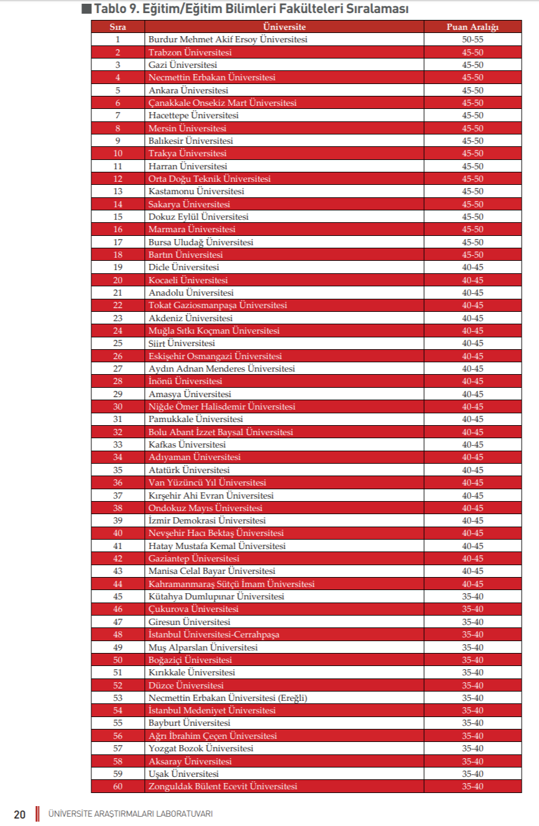
Fakülte Sıralaması
2019
EĞİTİM FAKÜLTESİ

Slide 13
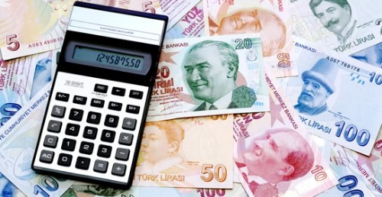
BÜTÇE
EĞİTİM FAKÜLTESİ

Slide 14
2019 BÜTÇE
Ödeme Kalemleri | Ayrılan Ödenek | Harcama | Kalan
Mal ve Hizmet Alım Giderleri | 54.300,00 TL | 54.297,26 TL | 2,74 TL
Yolluk Ödemeleri | 36.000,00 TL | 35.682,37 TL | 317,63 TL
Hizmet Alım Gideri | 3.200,00 TL | 3.161,17 TL | 38,83 TL
Dayanıklı Malzeme Alımı ve Bakım Onarım Giderleri | 8.500,00 TL | 8.420,60 TL | 79,40 TL
TOPLAM | 102.000,00 TL | 101.561,40 TL | 438,60 TL
EĞİTİM FAKÜLTESİ

Slide 15
Etkinlikler
EĞİTİM FAKÜLTESİ

Slide 16
FAKÜLTEMİZCE SENE İÇİNDE YAPILAN FAALİYETLER
Etkinliğin Adı | Tarihi | Yapılış Yeri
1 Eğitimciler Buluşuyor | 16.01.2019 | İlahiyat Fakültesi
2 Kitap Tahlilleri 1 | 11.01.2019 | Eğitim Fakültesi
3 Kitap Tahlilleri 2 | 21.02.2019 | Eğitim Fakültesi
4 Düşünce ve Fikir Atölyesi Pozitif Psikoloji Gizli Hazinemiz | 05.03.2019 | Eğitim Fakültesi
5 Kitap Tahlilleri 3 | 07.03.2019 | Eğitim Fakültesi
6 Siirt Mobil Gençlik Merkezi Siirt Üniversitesinde Gençlerimizle Buluşuyor | 11-12 Mart 2019 | Eğitim Fakültesi
7 Satranç Turnuvası | 12-14 Mart 2019 | Eğitim Fakültesi
8 Çanakkale Zaferini Anma Programı | 19.03.2019 | Merkez Konferans Salonu
9 Masa Tenisi Turnuvası | 21-24 Mart 2019 | Eğitim Fakültesi
10 Tangram Turnuvası | 26-28 Mart 2019 | Eğitim Fakültesi
11 Bir Kardeşlik Türküsü Anadolu | 28.03.2019 | Mühendislik Fakültesi Konferans Salonu
12 Düşünce ve Fikir Atölyesi | 28.03.2019 | Eğitim Fakültesi
13 Eğitim Fakültesi Futbol Turnuvası | 03.04.2019 | Eğitim Fakültesi
14 Yeni Yönetim Yaklaşımları ve Liderlik | 05.04.2019 | Siirt İmam Hatip Lisesi Konferans Salonu
15 Çocuk Hakları Paneli | 24.04.2019 | Mühendislik Fakültesi Konferans Salonu
16 Masalla Gerçekleştir Kendini | 25.04.2019 | Mühendislik Fakültesi Konferans Salonu
17 Bir Kardeşlik Türküsü Anadolu-2 | 02.05.2019 | Mühendislik Fakültesi Konferans Salonu
18 Birlikte Daha Güçlüyüz | 15.05.2019 | Mühendislik Fakültesi Konferans Salonu
19 6. Öğretim Teknolojileri ve Materyal Tasarım Sergisi | 16.05.2019 | Eğitim Fakültesi
20 Ben De Varım | 16.05.2019 | Mühendislik Fakültesi Konferans Salonu
21 Engelsiz Hayata Dair | 16.05.2019 | Mühendislik Fakültesi Konferans Salonu
22 Öğretmen Olmak: Beklentiler, Gerçekler Paneli | 04.12.2019 | Mühendislik Fakültesi Konferans Salonu
23 1 Kitap 1 Konser | 05.12.2019 | Mühendislik Fakültesi Konferans Salonu
24 Düşünce ve Fikir Atölyesi | 25.12.2019 | Eğitim Fakültesi
25 Bir Dava, Düşünce ve Fikir Adamı Mehmet Akif Ersoy | 26.12.2019 | Mühendislik Fakültesi Konferans Salonu
26 Orada Bir Köy Var Uzakta | 26.12.2019 | Şirvan İlçesi Yelken ve Kömürlü Köyleri
EĞİTİM FAKÜLTESİ

Slide 17
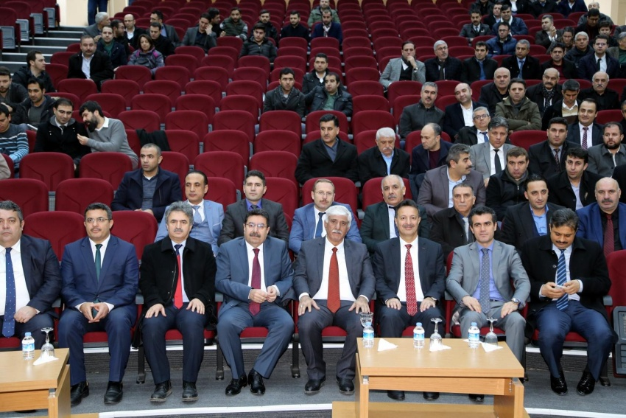
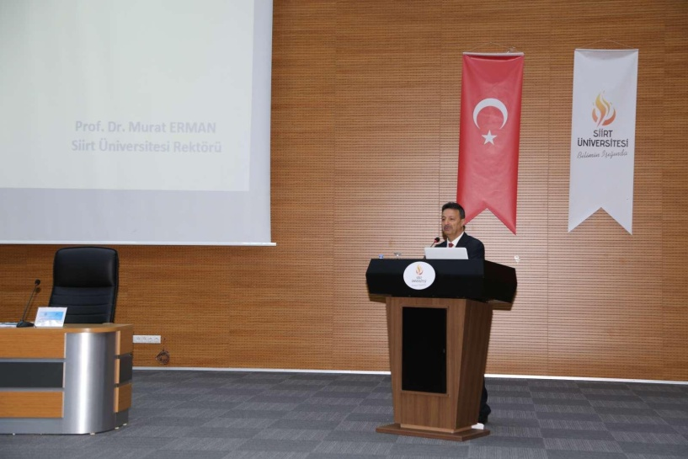
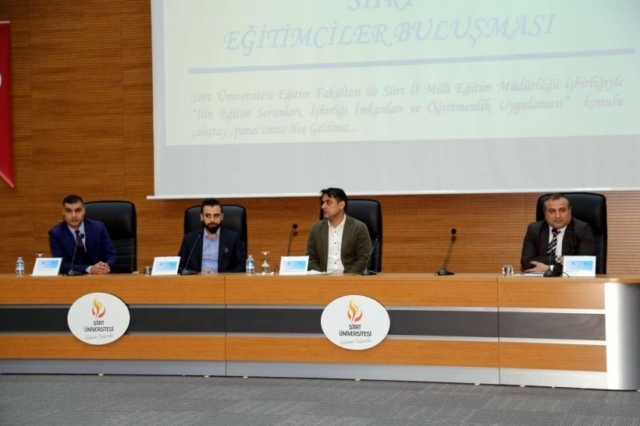
ETKİNLİKLER
Eğitim Fakültesi İl Milli Eğitim Müdürlüğü İşbirliği Çalıştayı
EĞİTİM FAKÜLTESİ

Slide 18
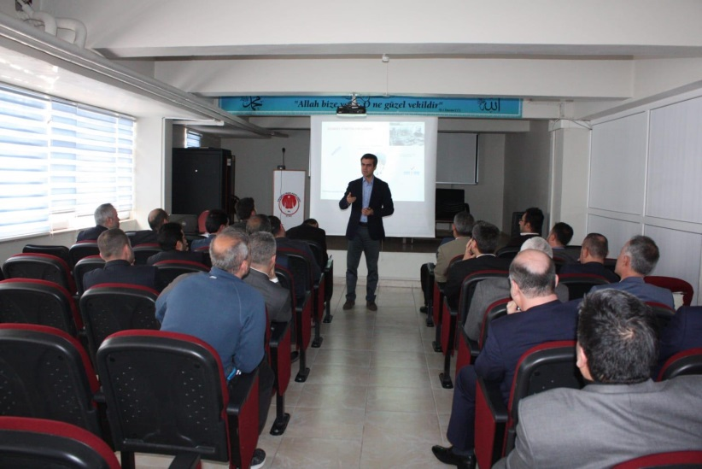
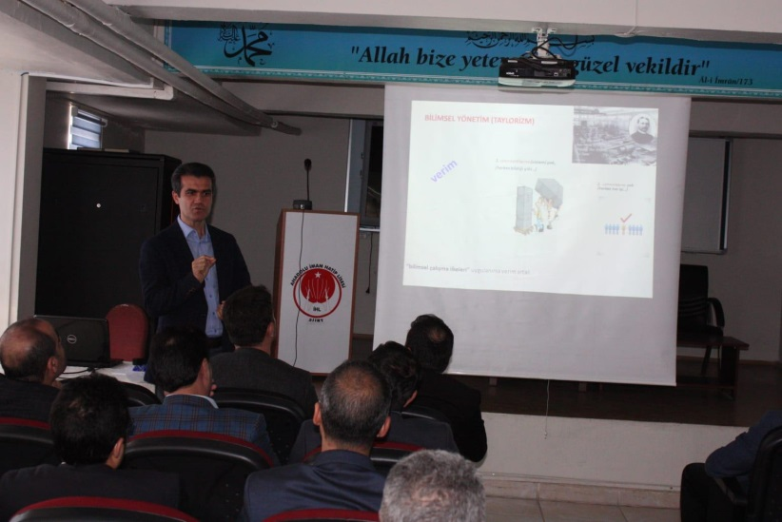
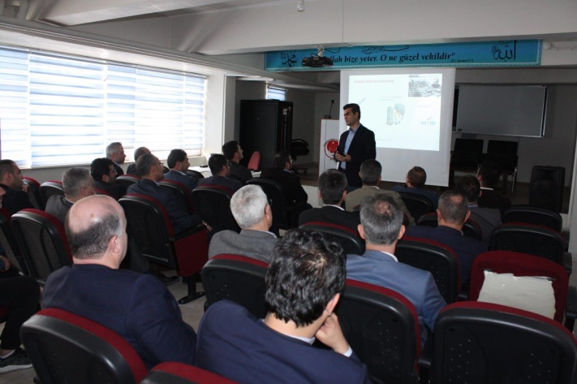
ETKİNLİKLER
  Okul Müdürlerine Seminer Yeni Yönetim Yaklaşımları ve Liderlik
EĞİTİM FAKÜLTESİ

Slide 19
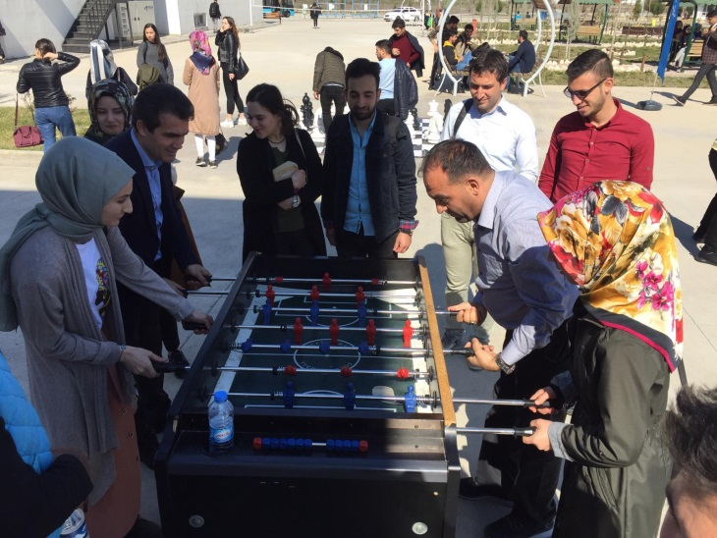
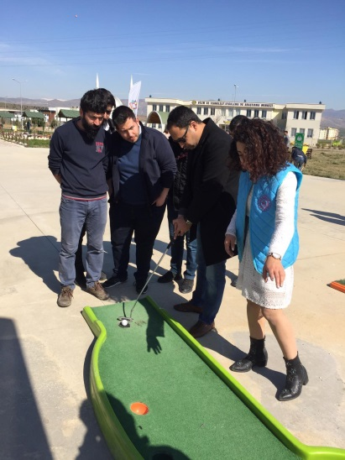
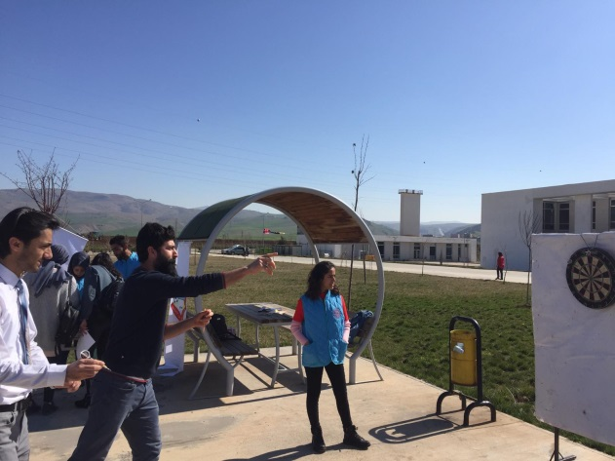
ETKİNLİKLER
  Siirt Mobil Gençlik Merkezi Etkinlikleri
EĞİTİM FAKÜLTESİ

Slide 20
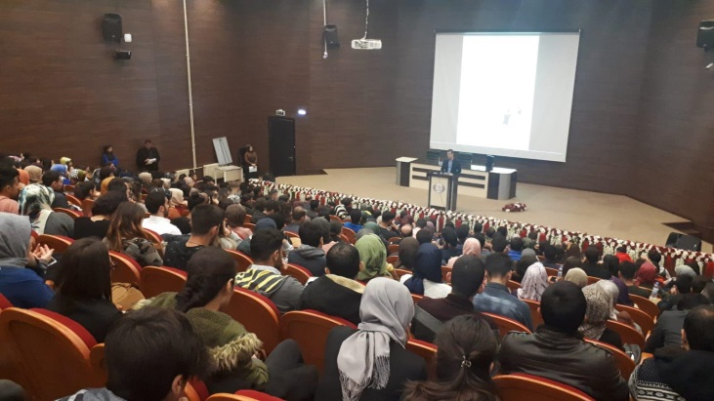
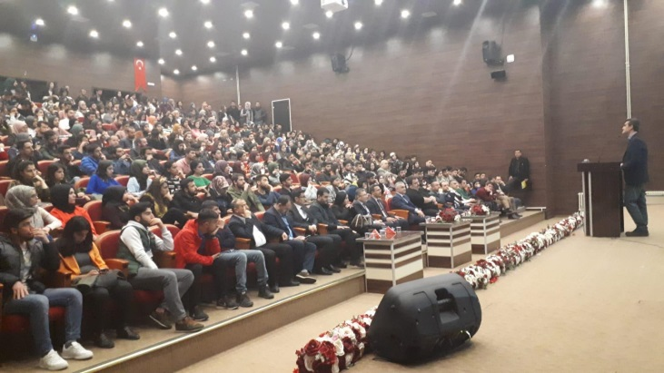
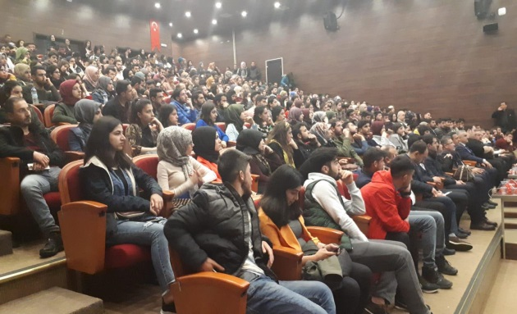
ETKİNLİKLER
  Bir Kardeşlik Türküsü: Anadolu 1
EĞİTİM FAKÜLTESİ

Slide 21

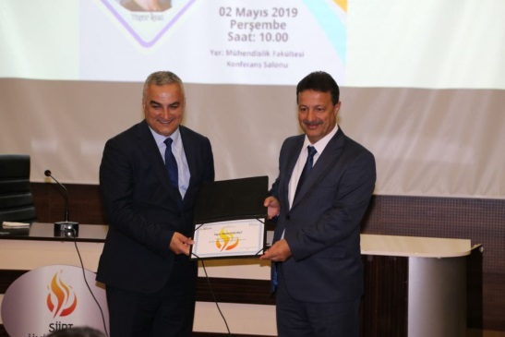
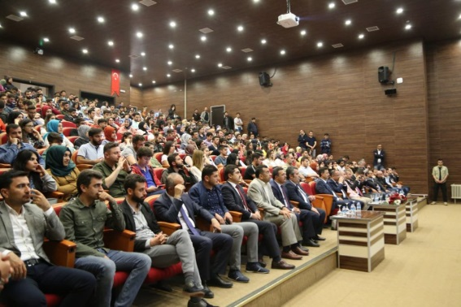
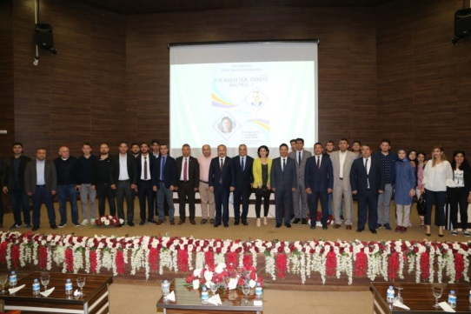
BİR KARDEŞLİK TÜRKÜSÜ:ANADOLU 2
ETKİNLİKLER
EĞİTİM FAKÜLTESİ

Slide 22
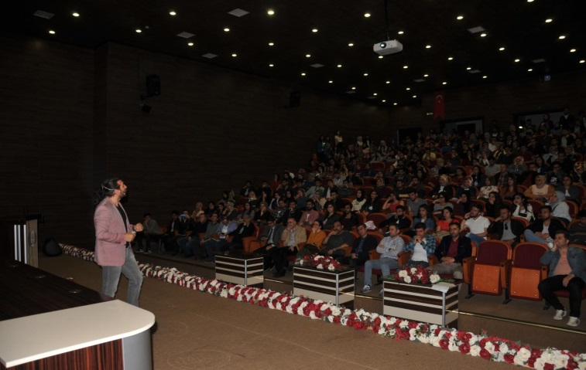
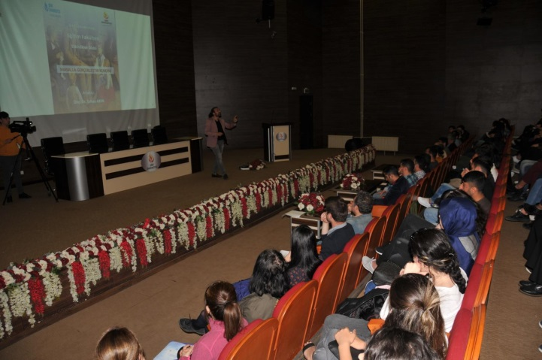
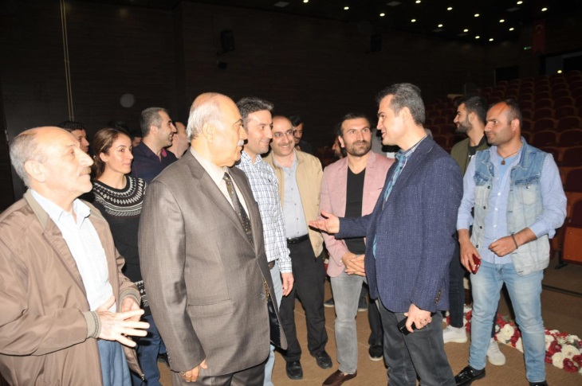
ETKİNLİKLER
  Masalla Gerçekleştir Kendini
EĞİTİM FAKÜLTESİ

Slide 23
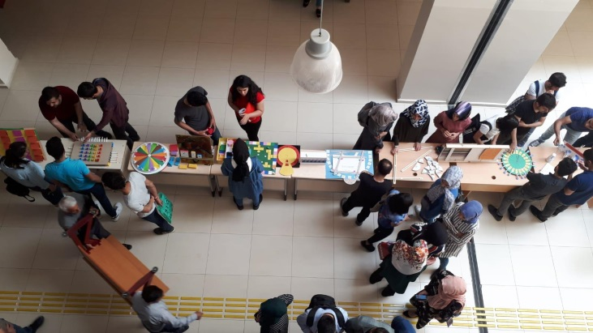
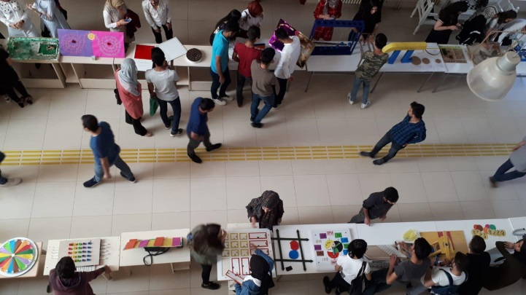
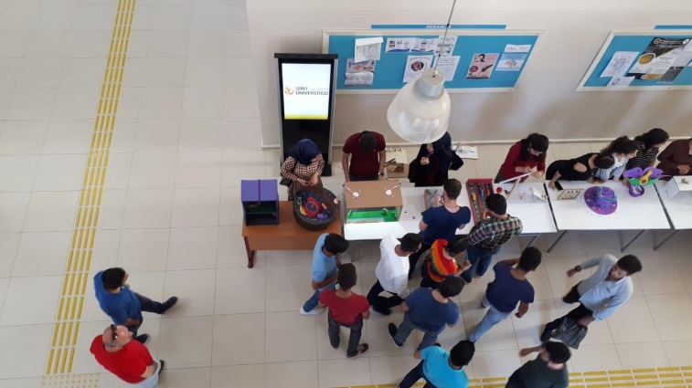
ETKİNLİKLER
  ÖTMT Sergisi
EĞİTİM FAKÜLTESİ

Slide 24
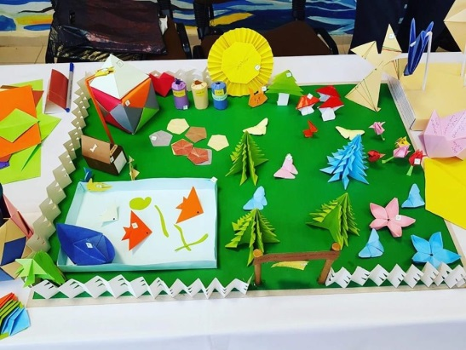
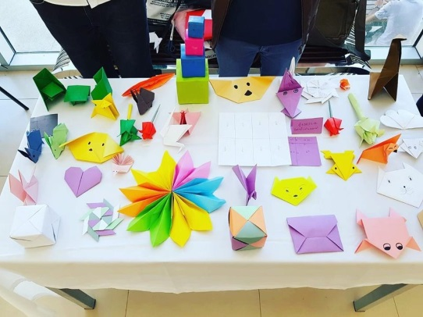
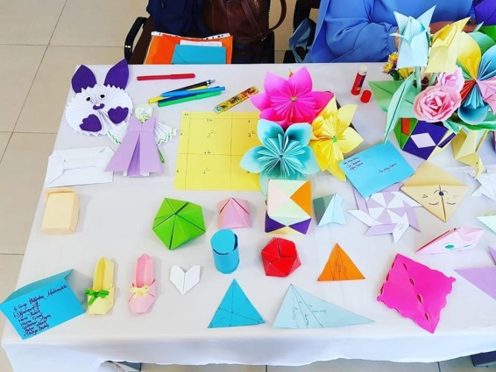
ETKİNLİKLER
  Origami ve Matematik
EĞİTİM FAKÜLTESİ

Slide 25

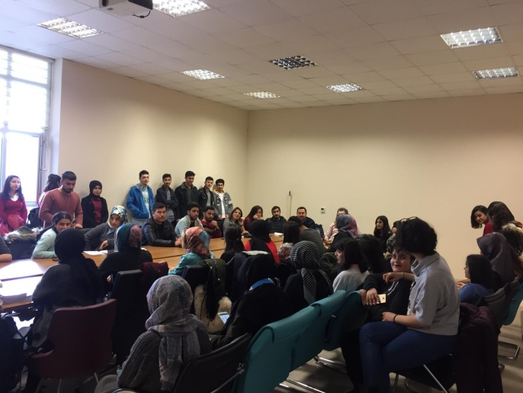
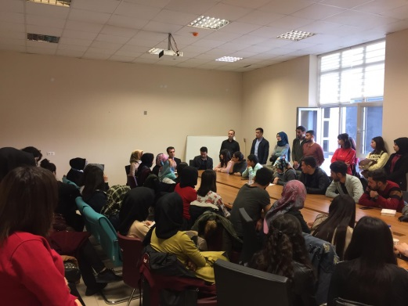
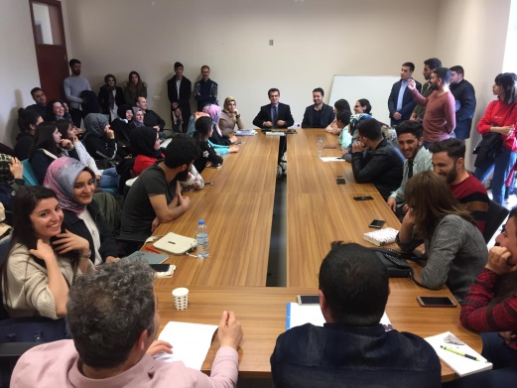
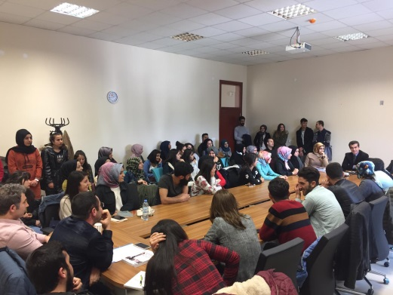
ETKİNLİKLER
  Düşünce ve Fikir Atölyesi (Tartışma Platformu 1)
EĞİTİM FAKÜLTESİ

Slide 26

ETKİNLİKLER
  Düşünce ve Fikir Atölyesi (Tartışma Platformu 2)
EĞİTİM FAKÜLTESİ

Slide 27

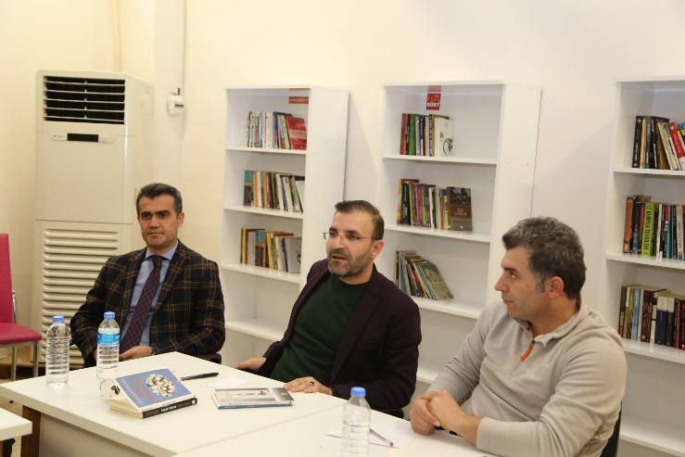
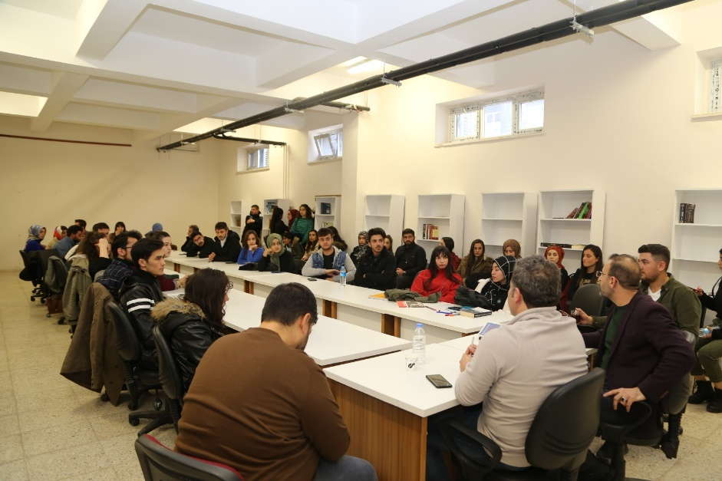
ETKİNLİKLER
  Düşünce ve Fikir Atölyesi (Tartışma Platformu 3)

Slide 28

ETKİNLİKLER
ALES DENEME SINAVI (Üniversite Öğrencilerine Yönelik ALES’e Hazırlık)
EĞİTİM FAKÜLTESİ

Slide 29
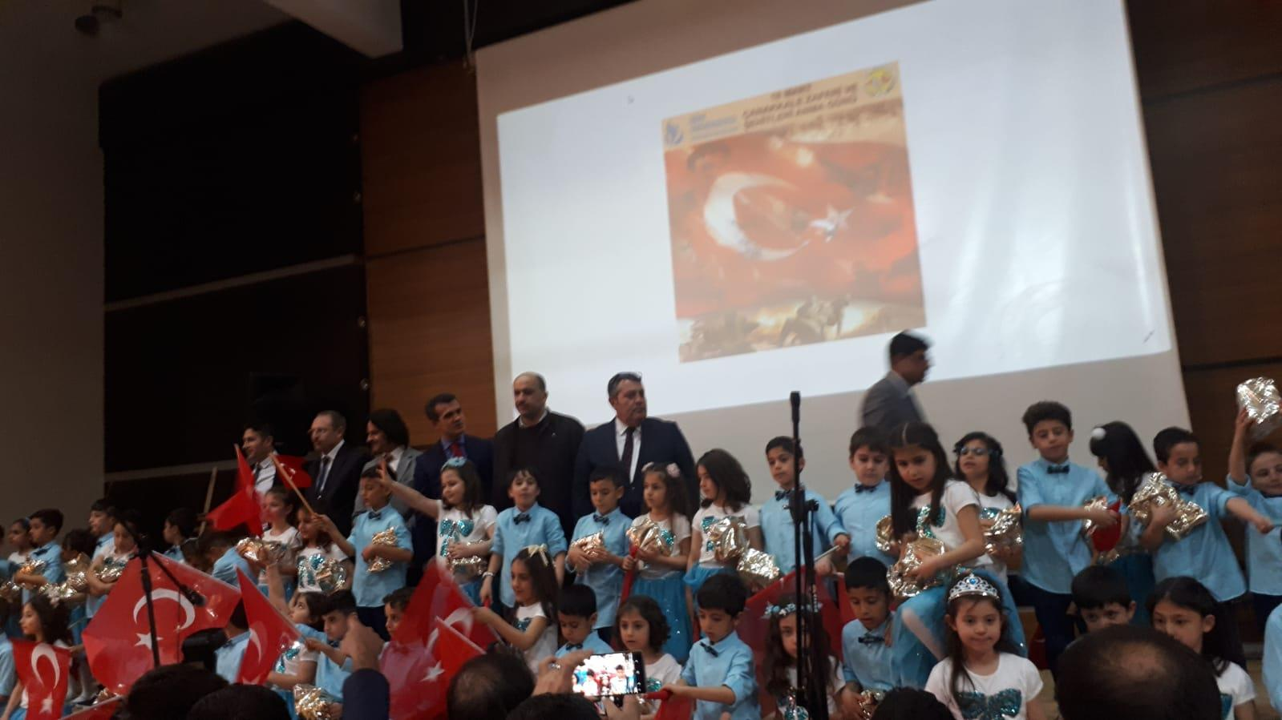
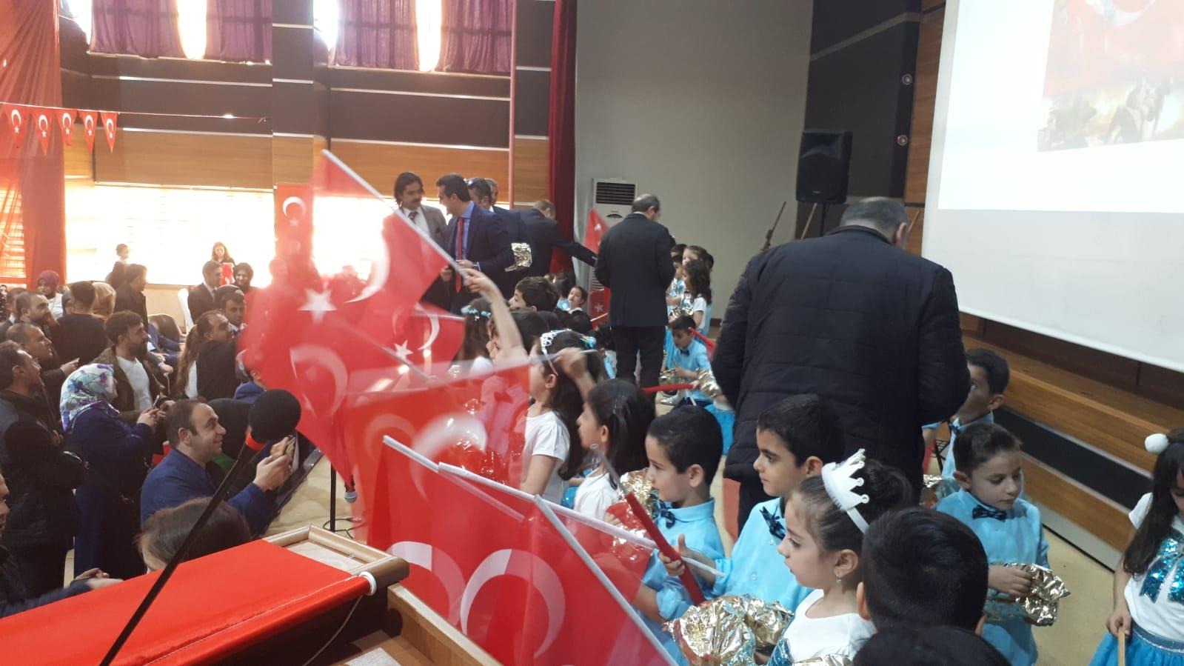
Eğitim Fakültesi Öncülüğünde Çanakkale Zaferi ve Şehitleri Anma Programı
ETKİNLİKLER
EĞİTİM FAKÜLTESİ

Slide 30


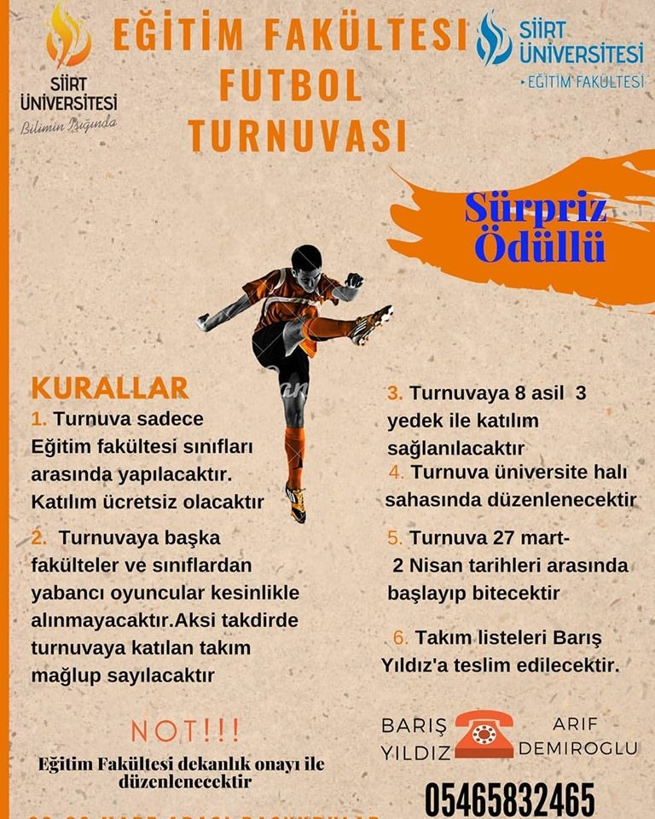

Eğitim Fakültesi Ödüllü Spor Müsabakaları
ETKİNLİKLER
EĞİTİM FAKÜLTESİ

Slide 31

Eğitim Fakültesi Etkinlikler Dizisi : Çocuk Hakları Paneli
ETKİNLİKLER
EĞİTİM FAKÜLTESİ

Slide 32

Engelsiz Hayata Dair - Ben De Varım
ETKİNLİKLER
EĞİTİM FAKÜLTESİ

Slide 33

ETKİNLİKLER
Oyna Fark Et Keşfet
EĞİTİM FAKÜLTESİ

Slide 34

ETKİNLİKLER
Öğretmen Olmak
EĞİTİM FAKÜLTESİ

Slide 35
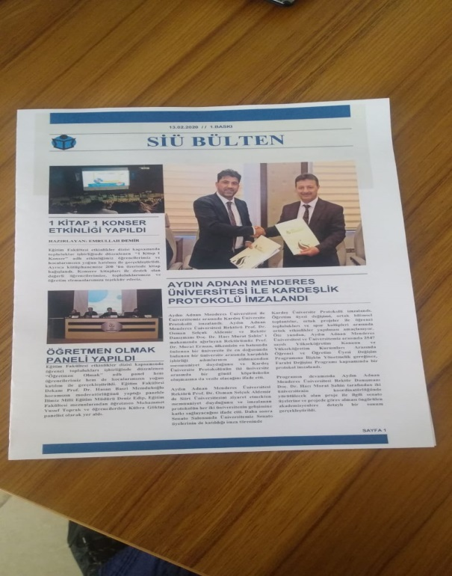
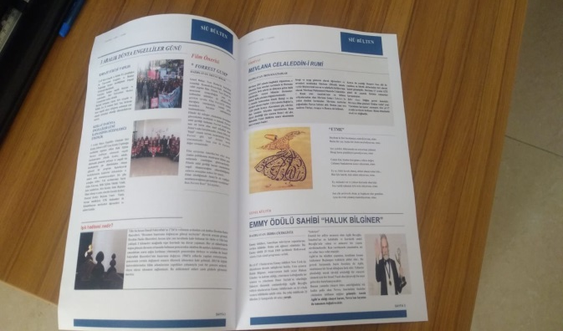
ETKİNLİKLER
Topluluklar
Topluluk İsmi | Sorumlu Öğretim Elemanı
Gazetecilik Topluluğu | M. Ş. Solak
Çocuk Hakları Topluluğu | S. Doğan
Fikir ve Düşünce Topluluğu | A. Saylık
Fen Bil. Ve Doğa Topluluğu | H. Kırıktaş
Tenis Topluluğu | E. Elmaci, F. Özdemir
PDR Topluluğu | N. Şahin, A. Türkan
Film Atölyesi Topluluğu | H. Bursalı, E. Güç, İ. Akbulut
Akademi Topluluğu | B. Mercimek, C. Uyanık
Bilişim Topluluğu | M. Özdemir
Doğa ve Dönüşüm | M. Özdemir
Resimli Çocuk Kitapları İnceleme Topluluğu | H. Çetin, S. Abut
EĞİTİM FAKÜLTESİ

Slide 36
Yeni Bölüm ve
Programlar
EĞİTİM FAKÜLTESİ

Slide 37
Açılan Program, Bölüm ve Anabilim Dalı
Lisans: PDR (40 öğrenci aldı).
Yabancı Diller Eğitimi Bölümü (İngiliz Dili Eğitimi Programına öğrenci alımı dosyası hazırlanmaktadır).
Öğretim Teknolojileri Eğitimi ABD açıldı.
Doktora: Eğitim Yönetimi
Yüksek Lisans: Türkçe Eğitimi (İkinci Öğretim),
Eğitim Programları ve Öğretimi (Tezli/İkinci Öğretim),
Matematik Eğitimi (Tezli/Normal Öğretim),
Matematik Eğitimi (Tezli/İkinci Öğretim)
EĞİTİM FAKÜLTESİ

Slide 38
Uygulamalar
EĞİTİM FAKÜLTESİ

Slide 39
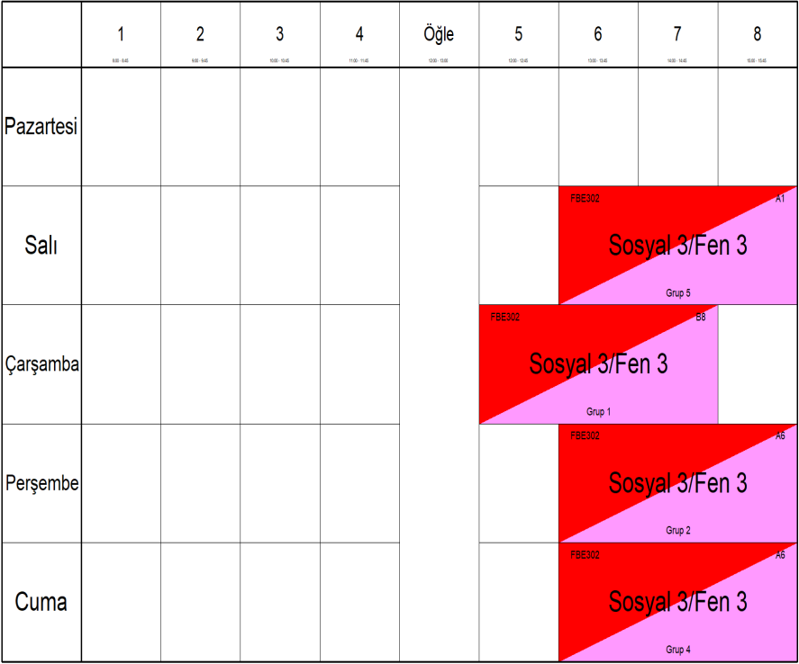

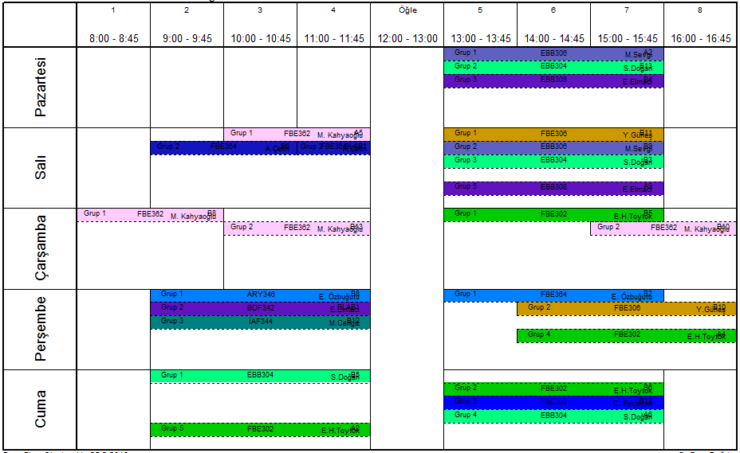
Öğrenci Merkezli Ders Programı Sistemi
Öğrenci;
İstediği öğretim elemanından
istediği gün ve saatte ders seçebiliyor.
Kendi ders programını kendi oluşturabiliyor.
EĞİTİM FAKÜLTESİ

Slide 40
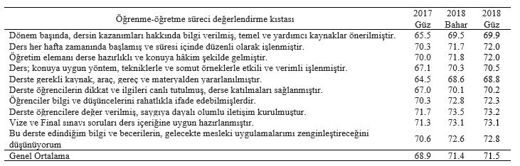
Ders Değerlendirme Anketi
  Her dönem sonu ders değerlendirme anketi.
  Amaç, derslerimizi öğrencilerin gözünden görebilmemiz,
  Şube, bölüm, fakülte bazında grafiklerle karşılaştırmalı analiz
  YÖK Kurumsal İç Değerlendirme Kriterleri gereğince zorunlu.
EĞİTİM FAKÜLTESİ

Slide 41
Ders Değerlendirme Anketi Formu
EĞİTİM FAKÜLTESİ

Slide 42
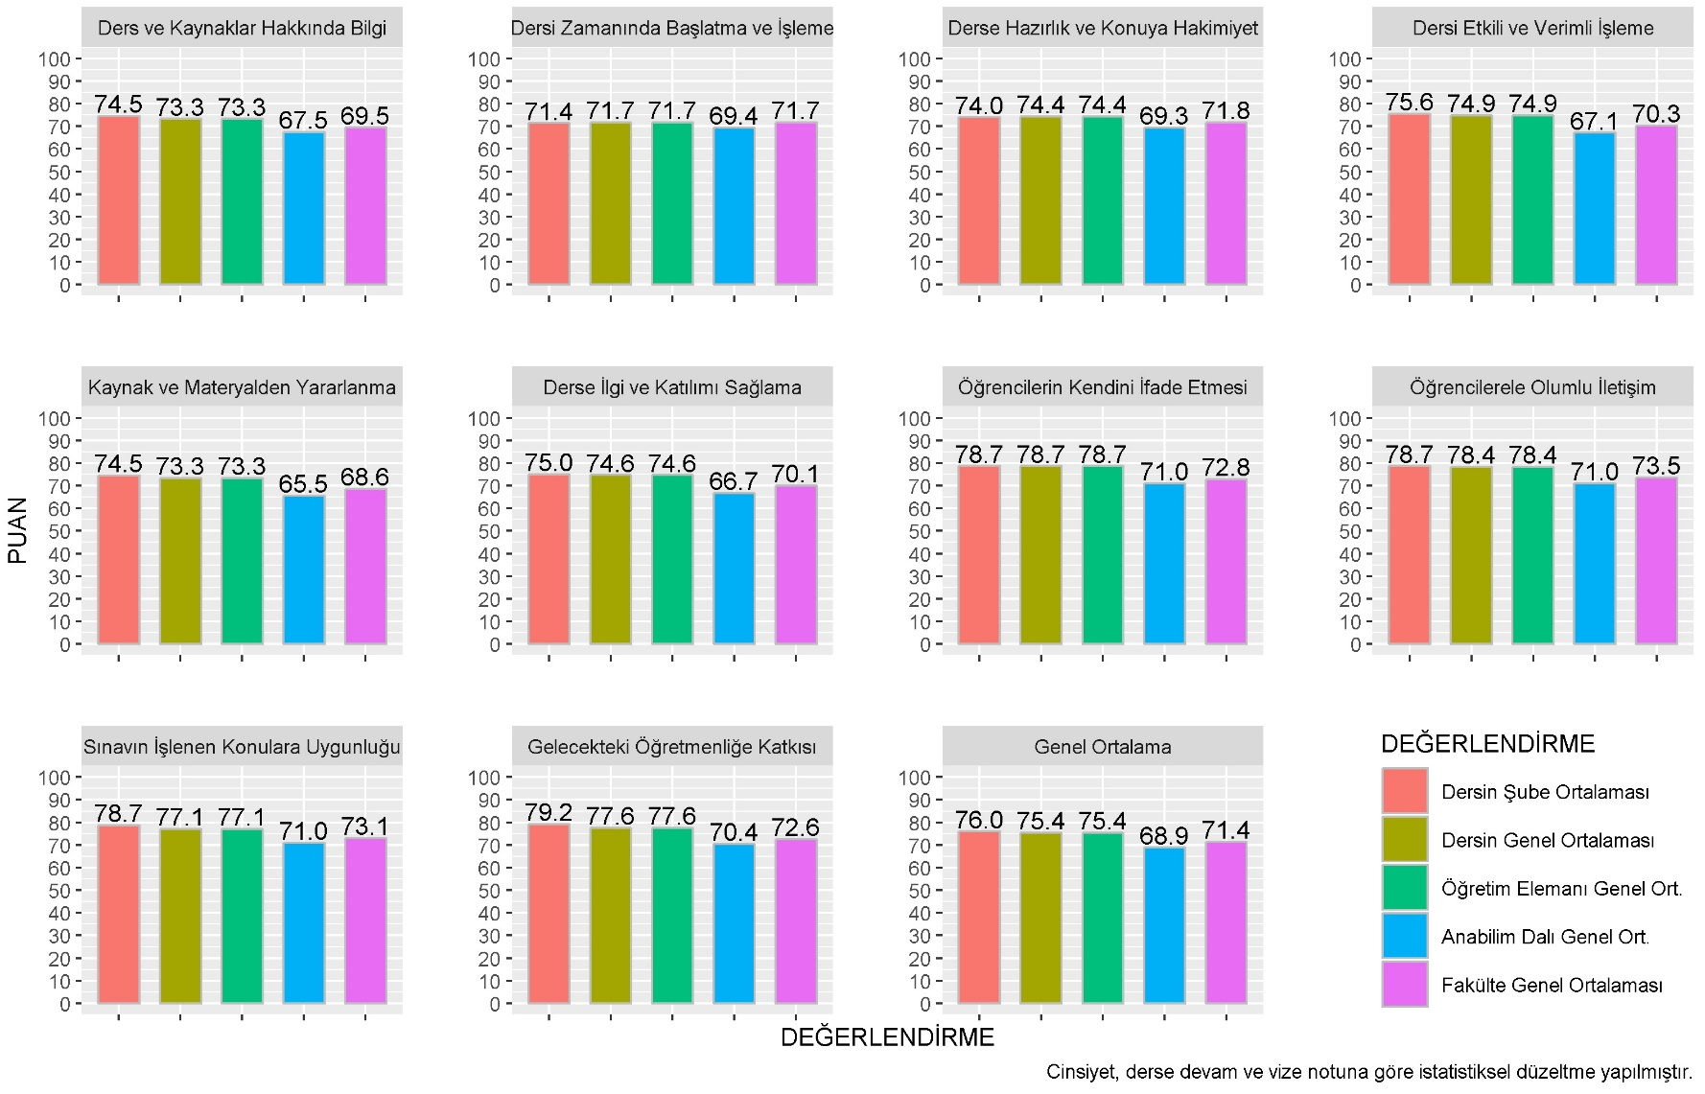
Öğretim elemanı değerlendirme anketi
EĞİTİM FAKÜLTESİ

Slide 43
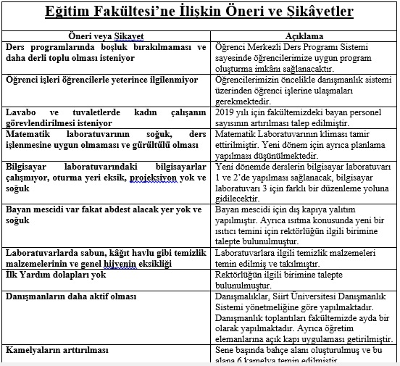
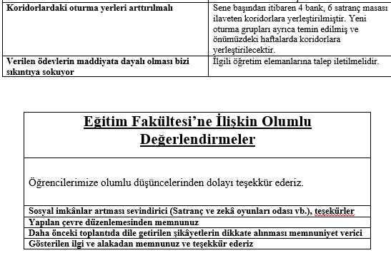
Danışmanlık Sistemi
Görüş, öneri ve şikayetler
İçerik analizi ve geri bildirimler
EĞİTİM FAKÜLTESİ

Slide 44
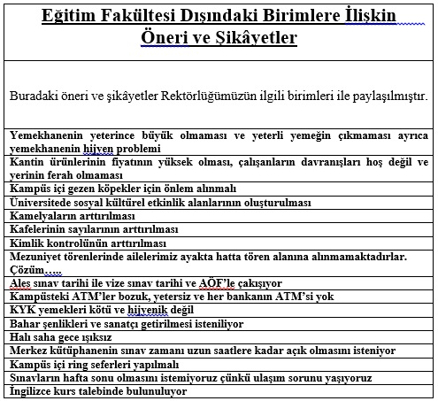
Danışmanlık Uygulamaları
Görüş, öneri ve şikayetler
İçerik analizi ve geri bildirimler
EĞİTİM FAKÜLTESİ

Slide 45
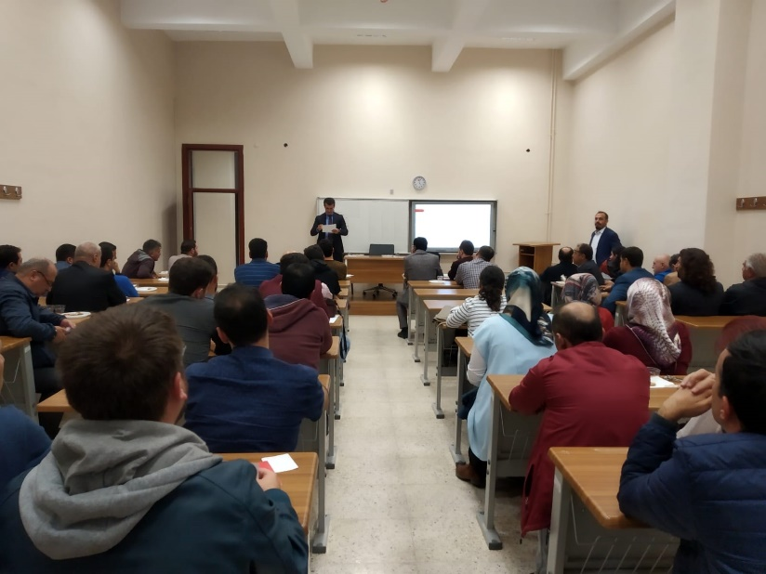
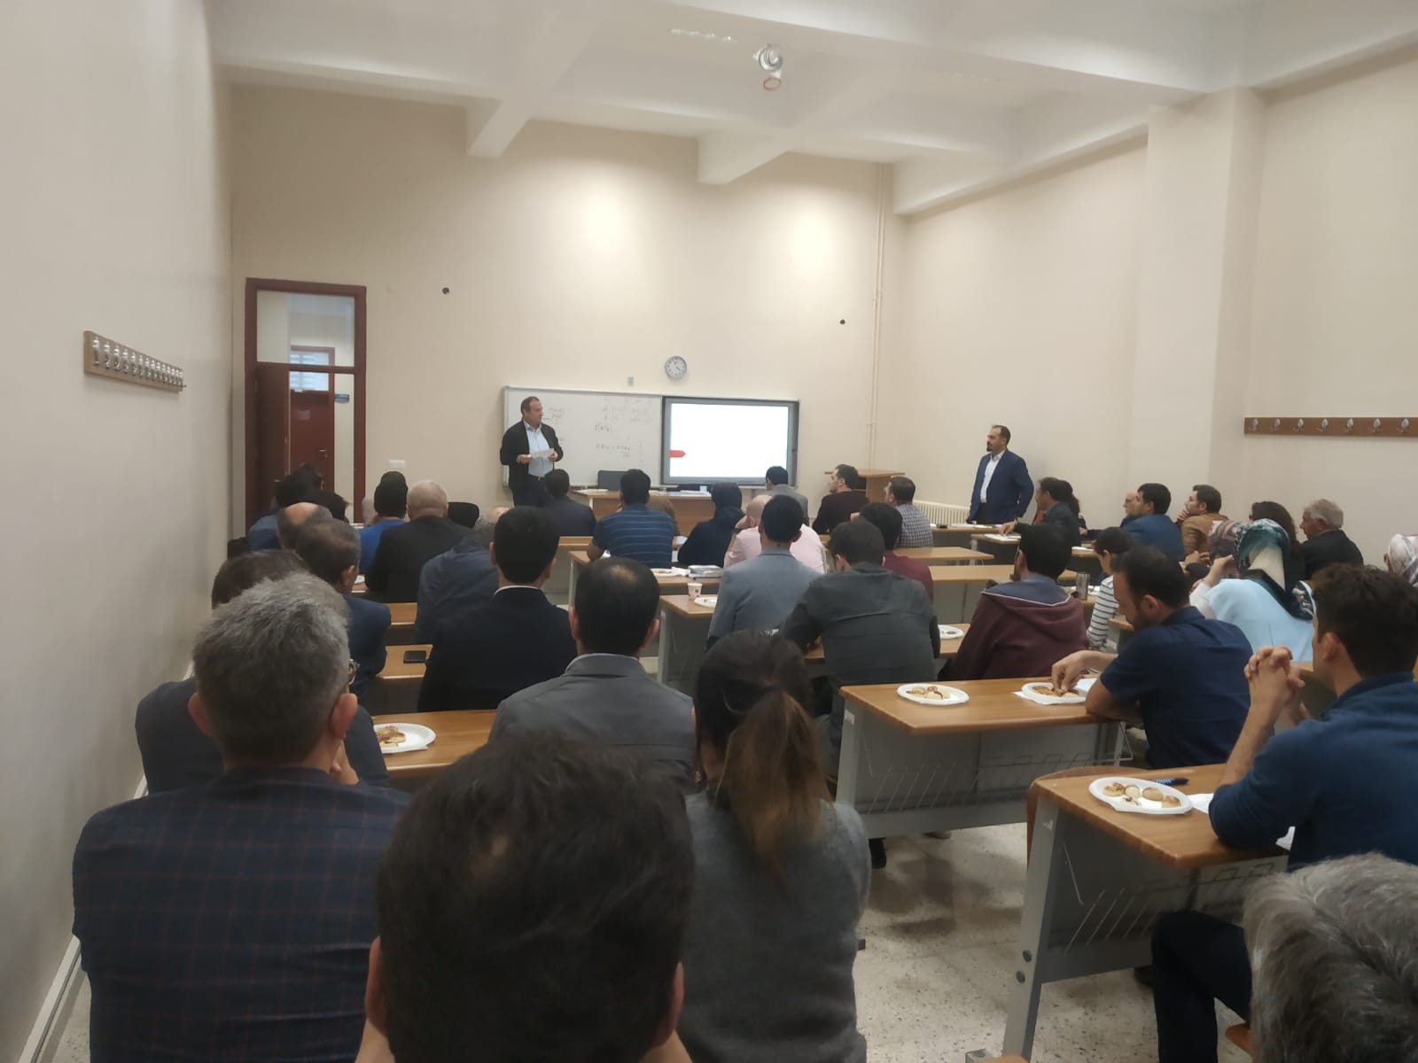
Merkezi Sınav Sistemi
EĞİTİM FAKÜLTESİ

Slide 46
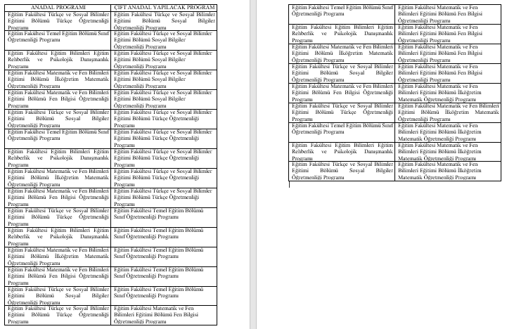
Çift Anadal Programı ve Protokoller
Bölümler | Öğrenci Sayısı
Sınıf Öğretmenliği | 8
İlköğretim Matematik Öğretmenliği | 4
Türkçe Öğretmenliği | 10
Toplam | 22

Slide 47
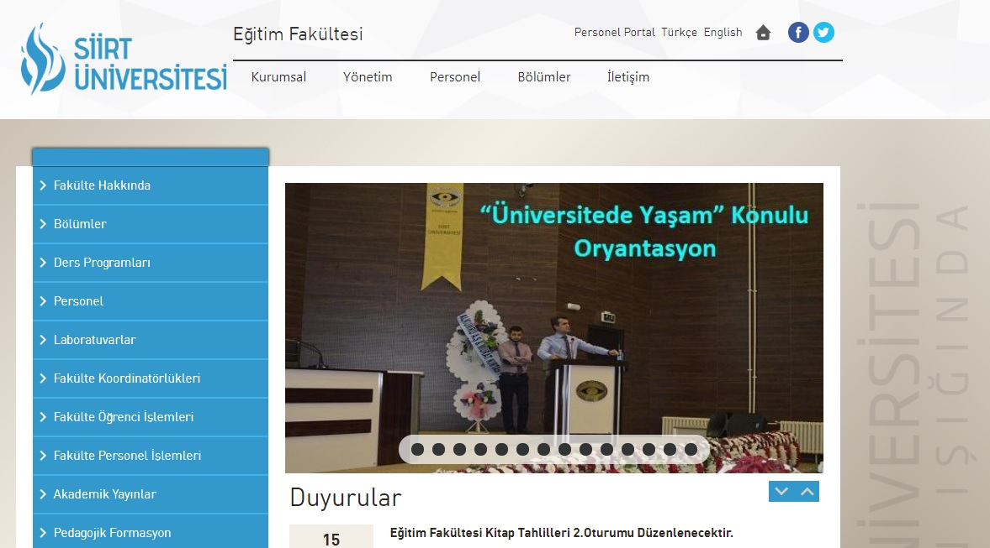
WEB Sayfası
  Web sayfası arayüzü yenilendi.
  Duyurular, etkinlikler, haberler, paneller, öğretim elemanlarının yayınları, faaliyetler sayfaya eklendi.
  Fakülte tanıtım slaytı oluşturuldu.
  Seslendirmeli tanıtım filmi oluşturuldu.
  Web Sayfası Koordinatörü (Dr. Mehmet Şahin SOLAK)
EĞİTİM FAKÜLTESİ

Slide 48
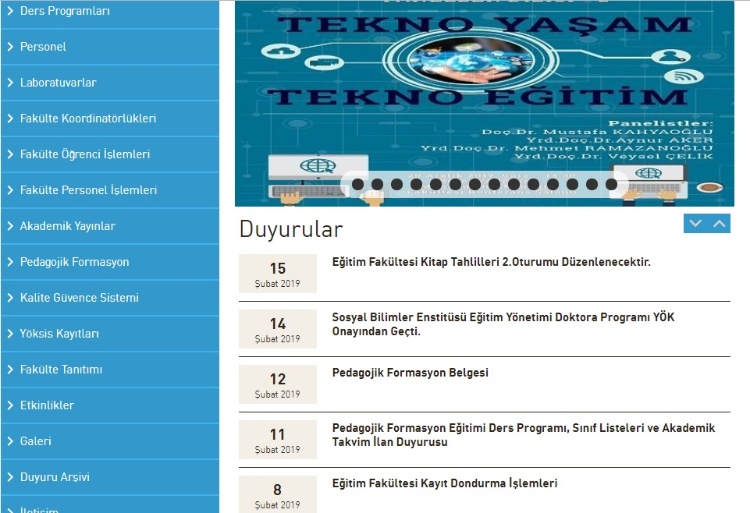
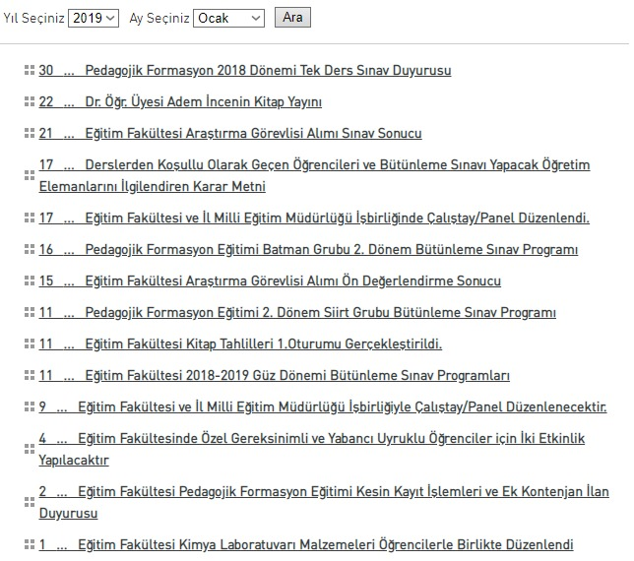
WEB Sayfası
EĞİTİM FAKÜLTESİ

Slide 49


WEB Sayfası
EĞİTİM FAKÜLTESİ

Slide 50


Fakülte Sosyal Medya Hesapları
Facebook
EĞİTİM FAKÜLTESİ

Slide 51



Fakülte Sosyal Medya Hesapları
Twitter
EĞİTİM FAKÜLTESİ

Slide 52




Fakülte Sosyal Medya Hesapları
Instagram
EĞİTİM FAKÜLTESİ

Slide 53
Öğrenci Burs Fonu
  Öğretim Elemanlarımızın inisiyatifiyle Öğrenci Destek Fonu oluşturuldu. Öğrencilere burs uygulaması bir sisteme oturtuldu.
    Dr. Öğr. Üyesi Mehmet Halil Sağlam
    Dr. Öğr. Üyesi Yakup Güneş
    Öğr. Gör. Malik Durmaz
    Dr. Azmi TÜRKAN
EĞİTİM FAKÜLTESİ

Slide 54

Kalite Yönetim Süreci
Kalite Yönetim Süreci (KYS) Kapsamında Yapılan Uygulamalar
  Süreç Yönetimi El Kitabı hazırlandı.
  KYS Görev Tanımları, KYS Muhasebe Formları, KYS Personel/Yazı İşleri Formları, KYS Öğrenci İşleri Formları, KYS İş Akış Şemaları, KYS Talimatlar, KYS Analizler/Hizmet Dosyaları hazırlandı
  SWOT Analizi, Risk Analizi ve Paydaş Analizleri yapıldı.
  Bütün uygulamalarımız Kalite Yönetim Sürecinin getirdiği usul ve esaslar çerçevesinde yerine getirilmeye başlandı.
  Fakültemiz yönetsel işleyiş, iş akış şemalarına göre yürütülmektedir
EĞİTİM FAKÜLTESİ

Slide 55


MEKAN DÜZENLEMELERİ
ÇOK AMAÇLI ÇALIŞMA SALONU
DRAMA ODASI
EĞİTİM FAKÜLTESİ

Slide 56


MEKAN DÜZENLEMELERİ
BİLGİSAYAR DESTEKLİ ÇALIŞMA ORTAMI
EĞİTİM FAKÜLTESİ

Slide 57



MEKAN DÜZENLEMELERİ (Süs Havuzu)
EĞİTİM FAKÜLTESİ

Slide 58

İhtiyaçlar - Talepler
  Bekleyen Kadrolar
  Konferans Salonu
  Ek Bina (Ofis ve Derslik ihtiyacı)
  Yalıtım (Çatı)
  Öğretim Üyesi
  (İngilizce Öğretmenliği, Okul Öncesi Eğitimi, Sınıf Eğitimi)
  İdari ve Yardımcı Hizmet Personel
  Bilgisayar
EĞİTİM FAKÜLTESİ

Slide 59

  Teşekkür Ederiz
EĞİTİM FAKÜLTESİ

